Slide 1
对引理29.2的证明
By 王睿
2017/2/23

Slide 2
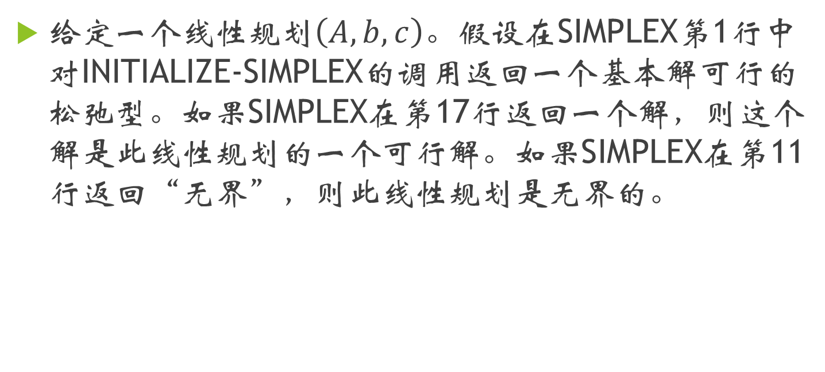
引理29.2
给定一个线性规划$\left(A,b,c\right)$。假设在SIMPLEX第1行中对INITIALIZE-SIMPLEX的调用返回一个基本解可行的松弛型。如果SIMPLEX在第17行返回一个解，则这个解是此线性规划的一个可行解。如果SIMPLEX在第11行返回“无界”，则此线性规划是无界的。

Slide 3
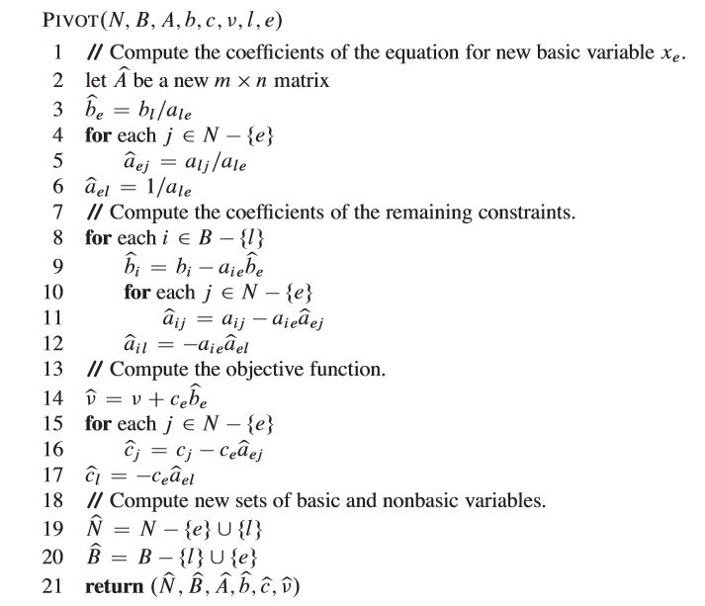
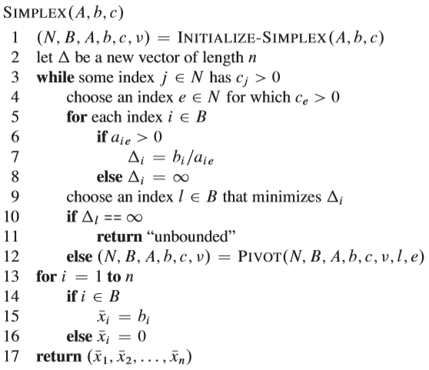

Slide 4
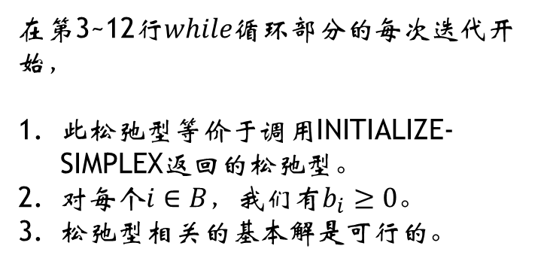
循环不变式
在第3~12行$while$循环部分的每次迭代开始，
此松弛型等价于调用INITIALIZE-SIMPLEX返回的松弛型。
对每个$i∈B$，我们有$b_{i}≥0$。
松弛型相关的基本解是可行的。

Slide 5
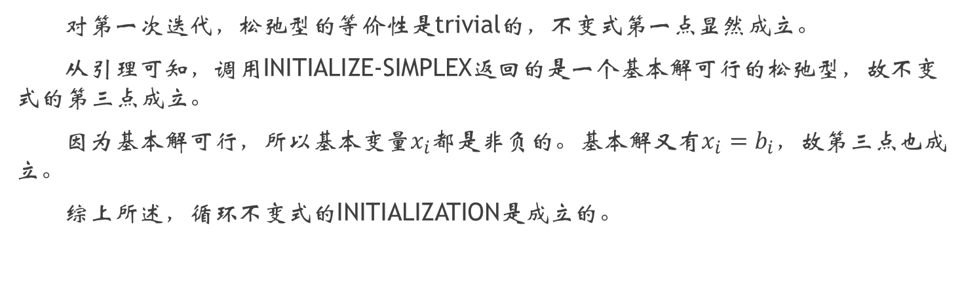
INITIALIZATION
对第一次迭代，松弛型的等价性是trivial的，不变式第一点显然成立。
从引理可知，调用INITIALIZE-SIMPLEX返回的是一个基本解可行的松弛型，故不变式的第三点成立。
因为基本解可行，所以基本变量$x_{i}$都是非负的。基本解又有$x_{i}=b_{i}$，故第三点也成立。
综上所述，循环不变式的INITIALIZATION是成立的。

Slide 6
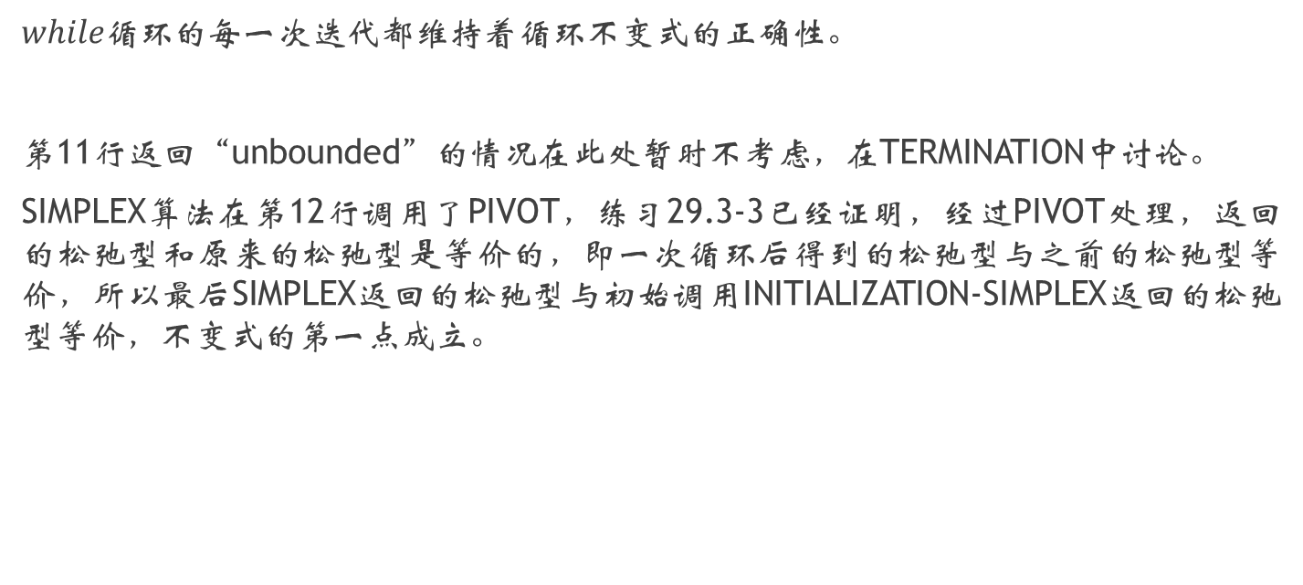
MAINTENANCE
$while循环$的每一次迭代都维持着循环不变式的正确性。
第11行返回“unbounded”的情况在此处暂时不考虑，在TERMINATION中讨论。
SIMPLEX算法在第12行调用了PIVOT，练习29.3-3已经证明，经过PIVOT处理，返回的松弛型和原来的松弛型是等价的，即一次循环后得到的松弛型与之前的松弛型等价，所以最后SIMPLEX返回的松弛型与初始调用INITIALIZATION-SIMPLEX返回的松弛型等价，不变式的第一点成立。

Slide 7
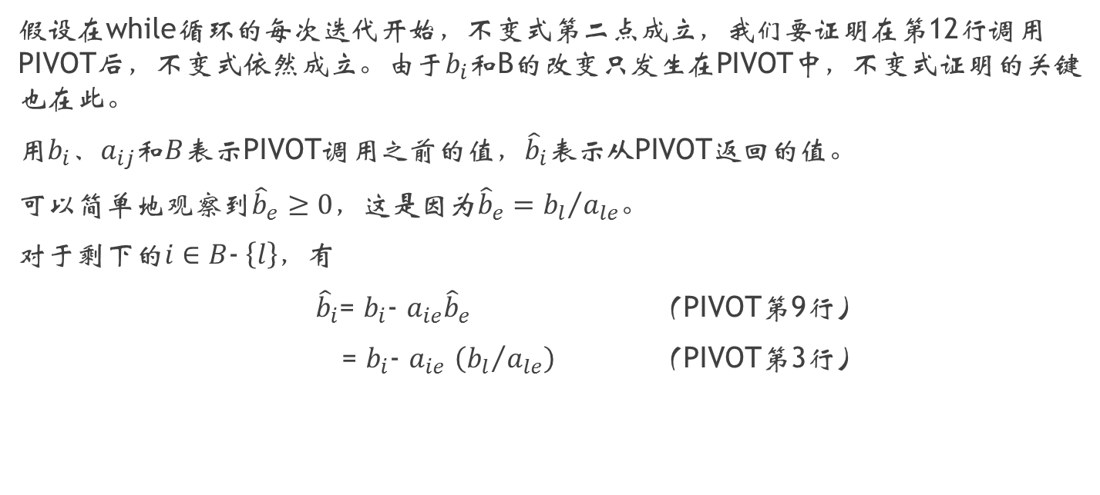
MAINTENANCE
假设在while循环的每次迭代开始，不变式第二点成立，我们要证明在第12行调用PIVOT后，不变式依然成立。由于$b_{i}$和B的改变只发生在PIVOT中，不变式证明的关键也在此。
用$b_{i}、a_{ij}和B$表示PIVOT调用之前的值，${\hat{b}}_{i}$表示从PIVOT返回的值。
可以简单地观察到${\hat{b}}_{e}≥0$，这是因为${\hat{b}}_{e}={b_{l}}/{a_{le}}$。
对于剩下的$i∈B$- $\left\{l\right\}$，有
${\hat{b}}_{i}$= $b_{i}$- $a_{ie}{\hat{b}}_{e}$ （PIVOT第9行）
= $b_{i}$- $a_{ie}$ $\left({b_{l}}/{a_{le}}\right)$ （PIVOT第3行）
Notes:
根据$循环不变式 b_{l}≥$0，$a_{le}$也是选择的正数。

Slide 8

MAINTENANCE
需要考虑两种情况，$a_{ie}>0或a_{ie}≤0。$
对于前者， ${b_{l}}/{a_{le}}≤$ ${b_{i}}/{a_{ie}}$ （$i∈B）$
${\hat{b}}_{i}=b_{i}−a_{ie}\left({b_{l}}/{a_{le}}\right)$ （*）
$≥b_{i}−a_{ie}\left({b_{i}}/{a_{ie}}\right)$
$=b_{i}−b_{i}=0$
对于后者，因为$a_{ie}$、$b_{l}$和$a_{le}$都非负，根据（*）式可推出${\hat{b}}_{i}$非负。

Slide 9

MAINTENANCE
由于基本变量
$x_{i}=b_{i}−\sum_{j∈N}{a_{ij}x_{j}}$
当非基本变量被设为0时，基本解${\overline{x}}_{i}=b_{i}$，也是非负值，故基本解也是可行的。
综上所述，循环不变式在MAINTENANCE中得到保持。

Slide 10
TERMINATION
While循环有两种结束方式。
一种是因为SIMPLEX第3行的条件而终止，根据不变式，当前基本解可行，并在17行中返回。
另一种结束则是前面提到的第11行返回“unbounded”。由于第12行并未被执行，因此执行第11行时，不变式由之前的循环不变式保证成立。

Slide 11

TERMINATION
$解$定义为
$${\overline{x}}_{i}=\left\{\begin{matrix}∞ 若i=e \\ 0 若i∈N−\left\{e\right\} \\ b_{i}−\sum_{j∈N}{a_{ij}{\overline{x}}_{j} 若i∈B } \end{matrix}\right.$$
非基本变量都是非负的，对于基本变量
$$x_{i}=b_{i}−\sum_{j∈N}{a_{ij}{\overline{x}}_{j}}=b_{i}−a_{ie}{\overline{x}}_{e}$$
目标值
$$z=v+\sum_{j∈N}{c_{j}{\overline{x}}_{j}}=v+c_{e}{\overline{x}}_{e}$$

Slide 12
A & Q

